Slide 1


Pautas para la efectividad de la PEA: Coordinación y Capacidades
Alejandro González Arreola
Morelia, Michoacán
6 de diciembre de 2022

Slide 2

Supuestos
La PEA presenta un diseño técnicamente robusto
Perspectiva sistémica
Estructuración causal del fenómeno de la corrupción como problema público
Adecuada alineación y contextualización a los instrumentos de PP y GP locales
Prescripciones programáticas coherentes con metas e indicadores SMART
La PEA asume que un adecuado diseño es sólo un buen comienzo:
Persuasión, coordinación, alineación de incentivos
Capacidades en la AP y sociales

Slide 3
Perspectiva sistémica
Fuente: Política Estatal Anticorrupción de Michoacán

Slide 4
Estructuración Causal como problema público
Fuente: Política Estatal Anticorrupción de Michoacán

Slide 5
Adecuada alineación y contextualización
Fuente: Política Estatal Anticorrupción de Michoacán

Slide 6
Prescripciones programáticas coherentes con metas SMART
Fuente: Política Estatal Anticorrupción de Michoacán

Slide 7
Persuasión y coordinación
Fuente: Política Estatal Anticorrupción de Michoacán

Slide 8
Capacidades en la AP y sociales: limitada
Fuente: Política Estatal Anticorrupción de Michoacán

Slide 9









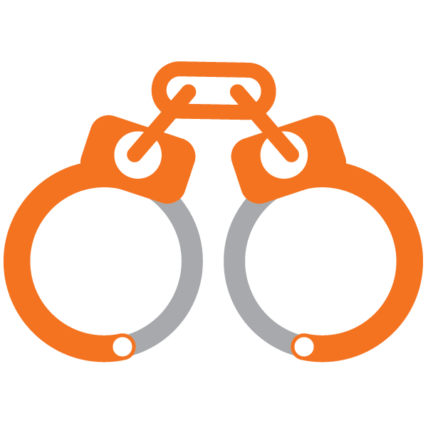
Índice de Estado de Derecho en México
World Justice Project
Somos una organización independiente y multidisciplinaria que trabaja para avanzar el Estado de Derecho en el mundo.
Publicamos anualmente el Índice Global de Estado de Derecho en México, que analiza a las 32 entidades federativas a partir de ocho factores
Límites al poder
gubernamental
Ausencia de
corrupción
Gobierno
abierto
Derechos
fundamentales
Orden y
seguridad
Cumplimiento
regulatorio
Justicia civil
Justicia penal

Slide 10
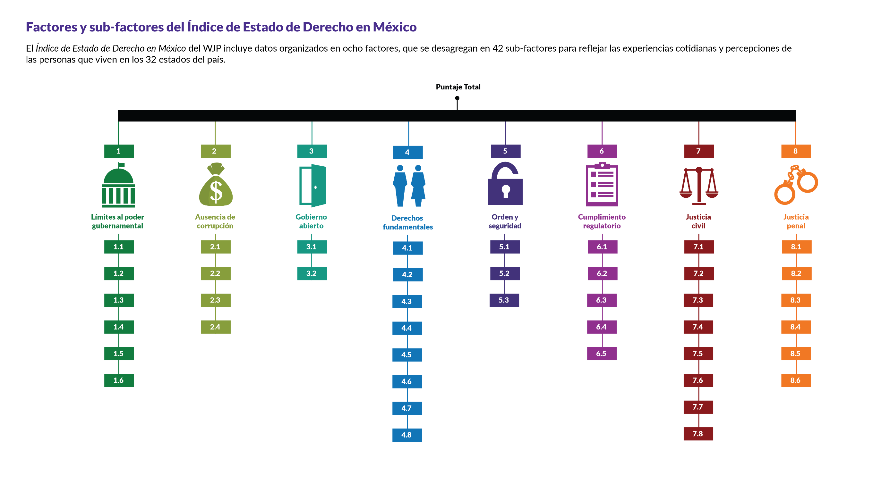

Índice de Estado de Derecho en México 2019-2020

Slide 11
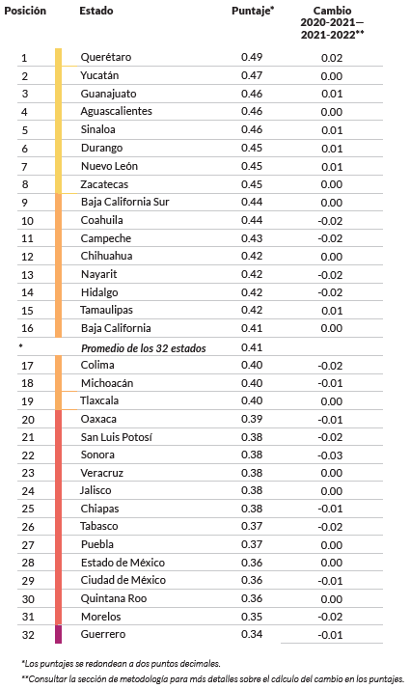
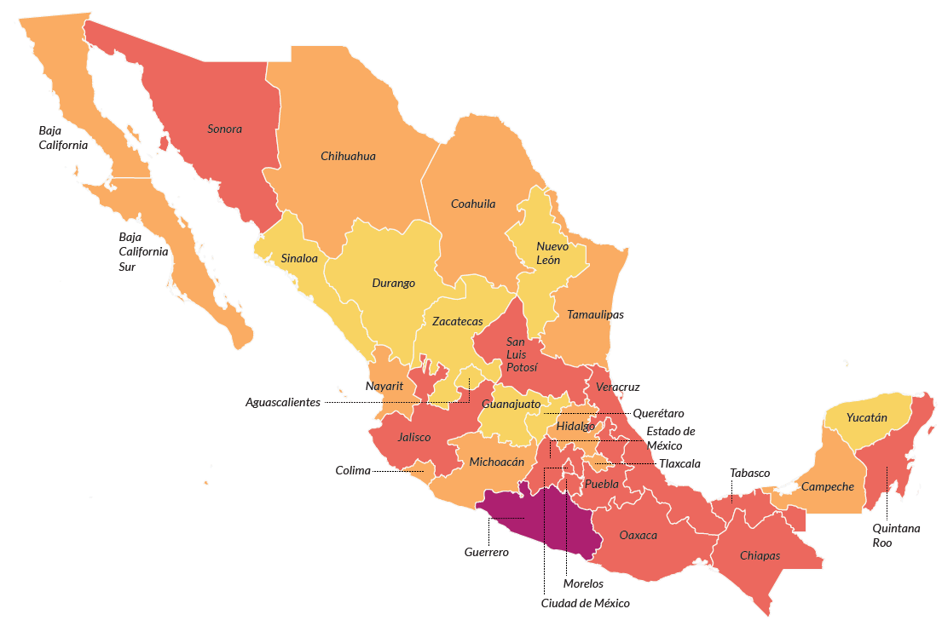

Resultados generales
Continúa el estancamiento, incluso deterioro
Descensos: 14 estados,​
Sin cambios: 12 estados,​
Aumento: 6 estados
Nota: La información que sustenta el Índice 2021-2022 fue recolectada al cierre del año 2021.
** Quintana Roo tuvo un aumento sustancial en la Métrica de Gobierno Abierto (MGA), fuente de información del Factor 3. Sin embargo, la MGA 2021 tuvo cambios metodológicos con respecto a ediciones pasadas. Con fines de comparabilidad estricta, se sugiere usar utilizar el puntaje 2021-2022 calculado con la MGA 2017, que para Quintana Roo es de 0.34.
Notes:
Hay una brecha amplia para alcanzar un estado de derecho fuerte: Ningún estado rebasa el 0.50

Slide 12
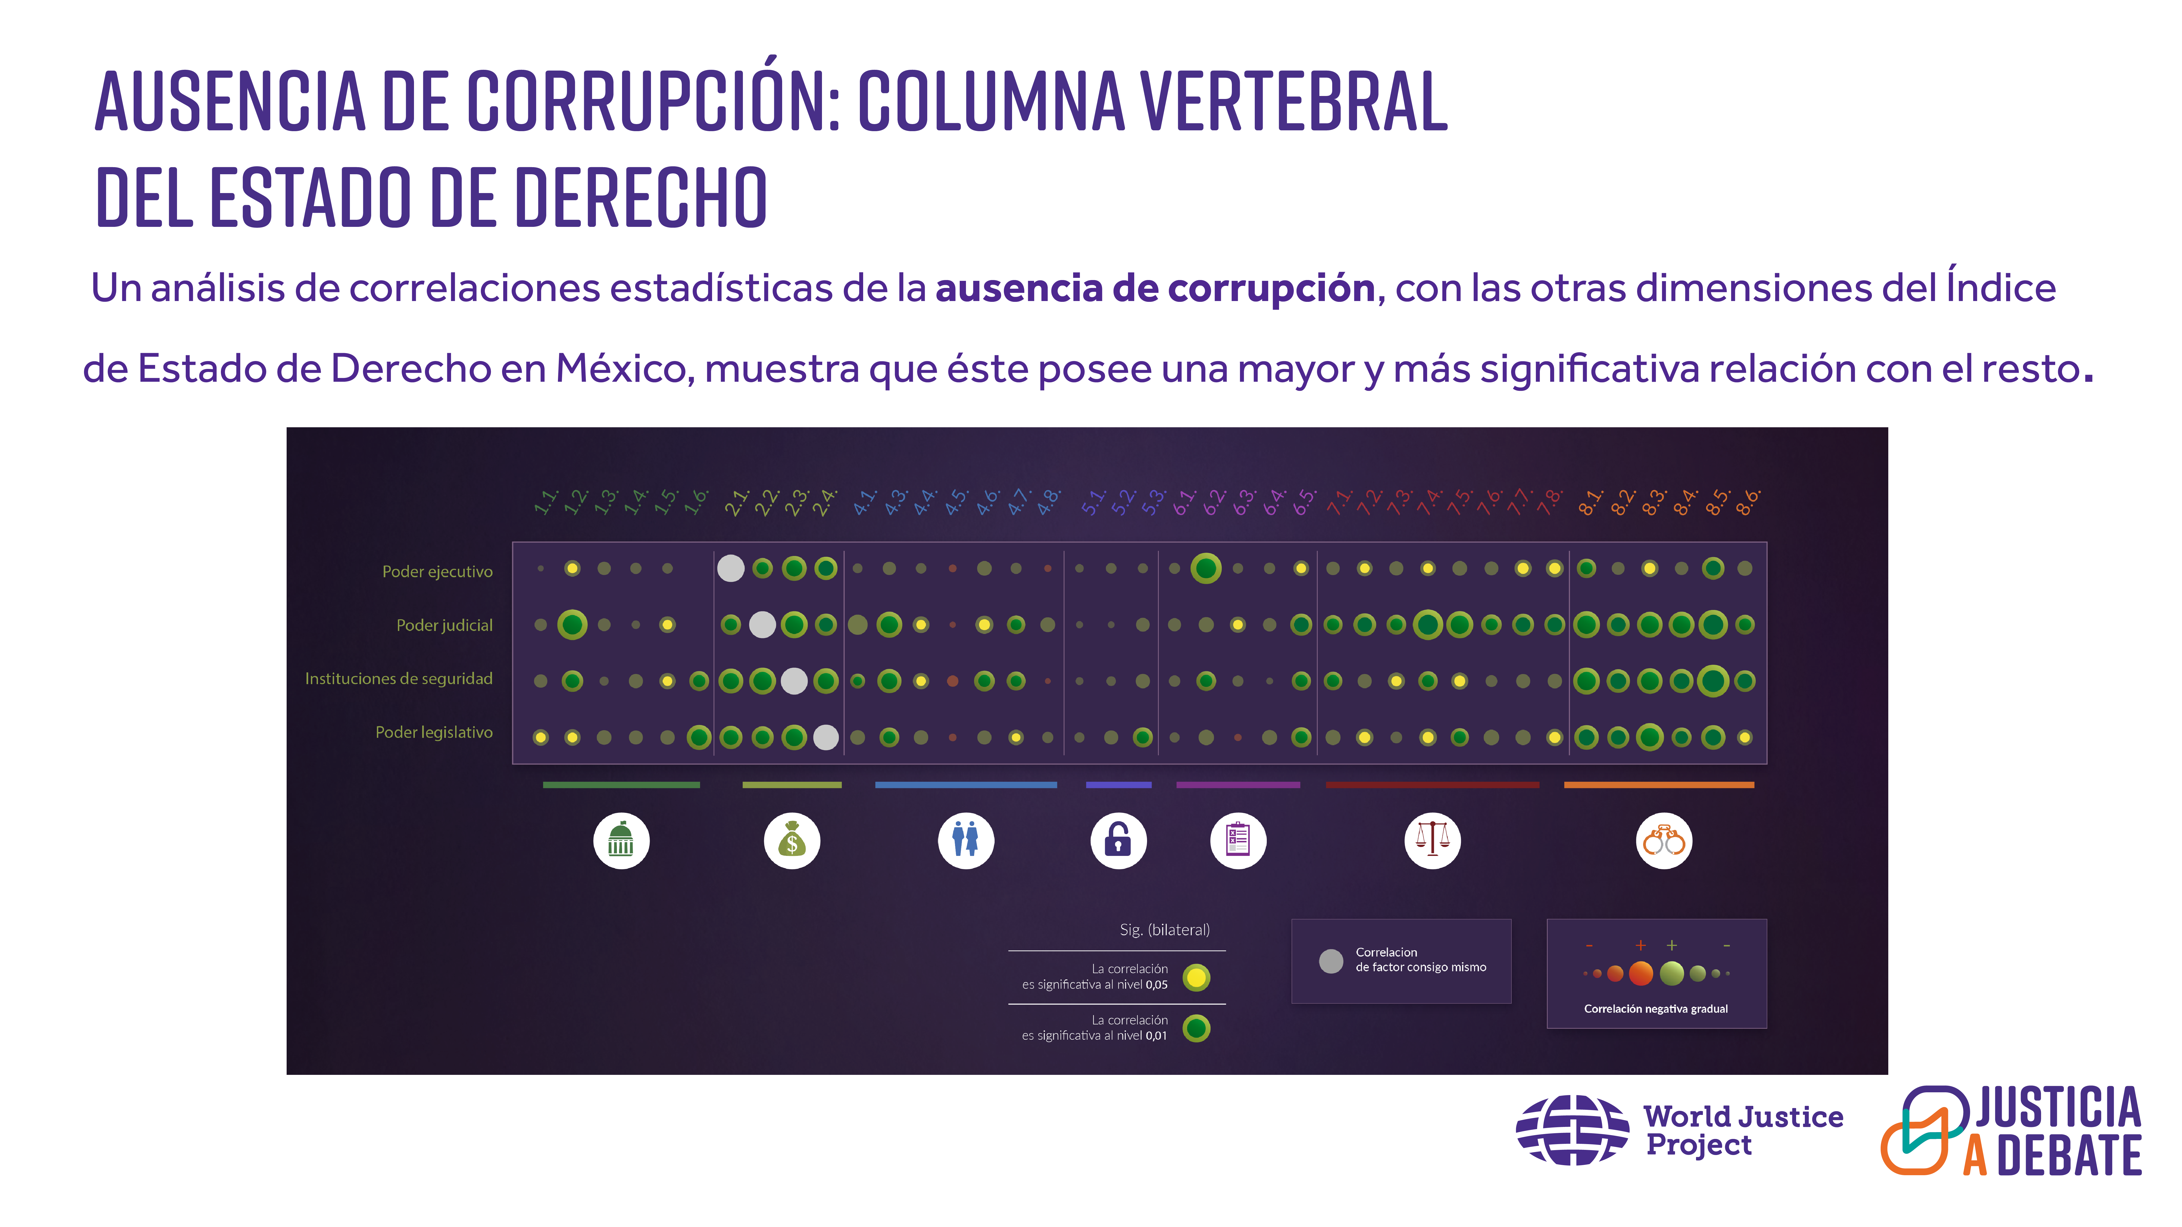
¿Por qué importa el control de la corrupción?

Slide 13
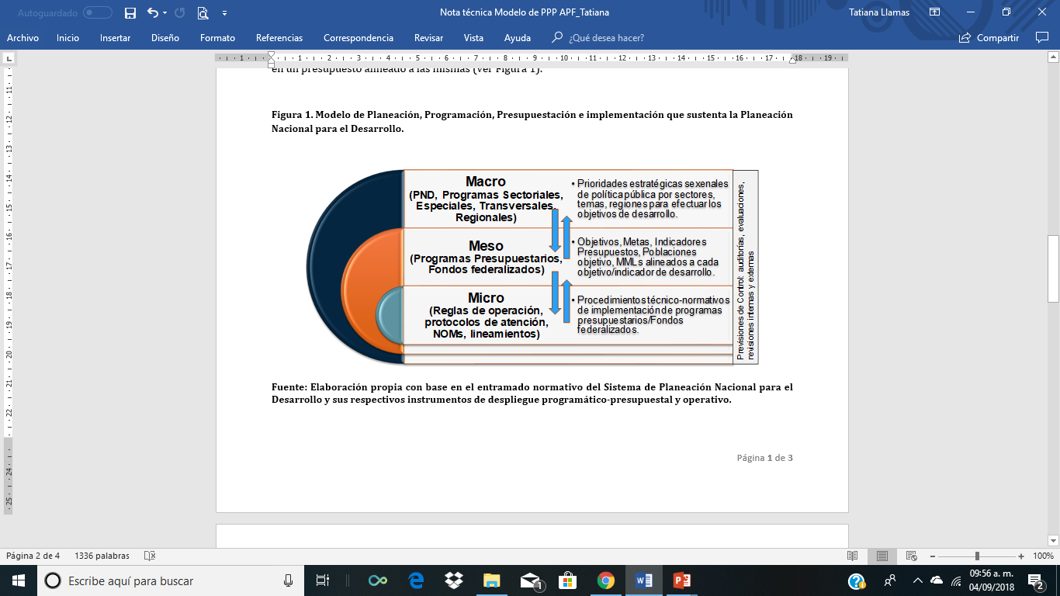
Niveles de acción pública gubernativa

Slide 14
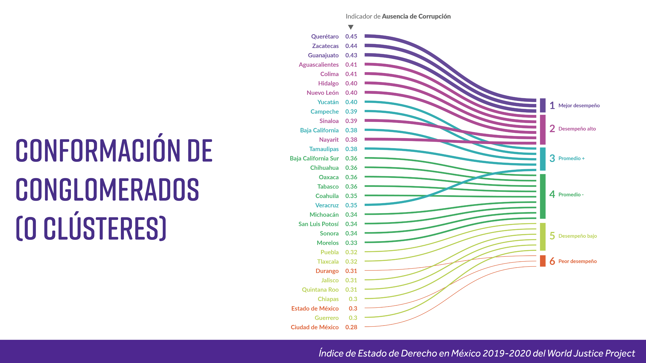

Slide 15
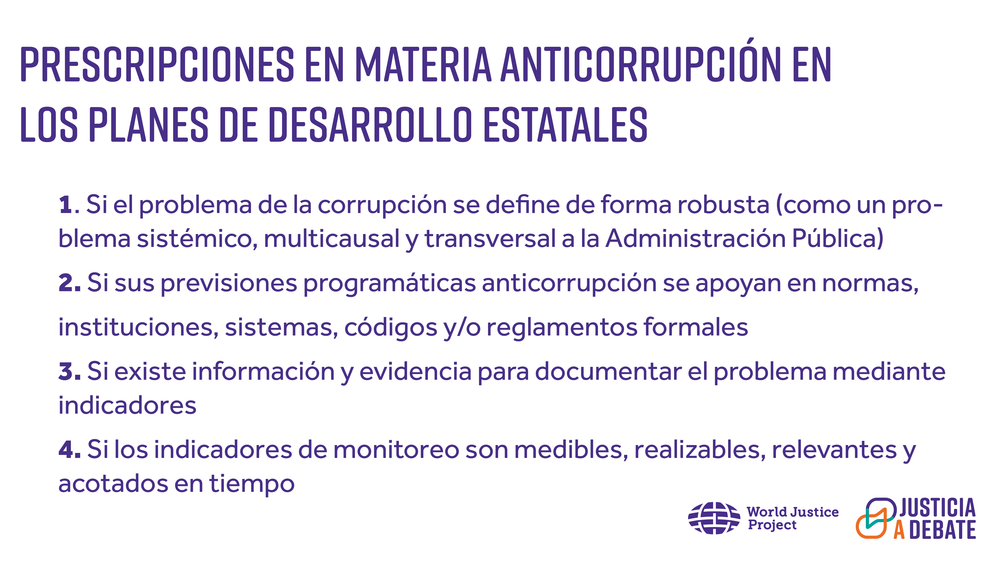

Slide 16
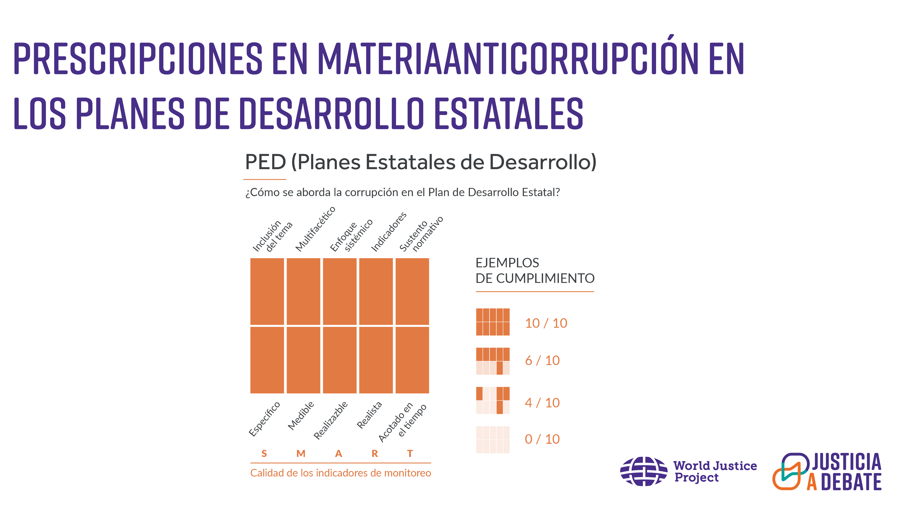

Slide 17
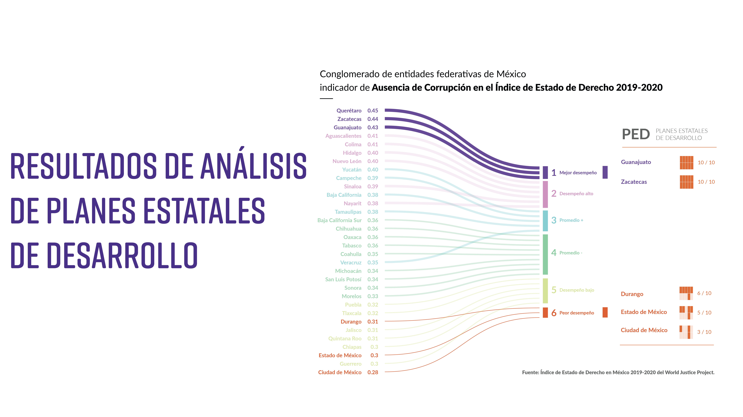

Slide 18
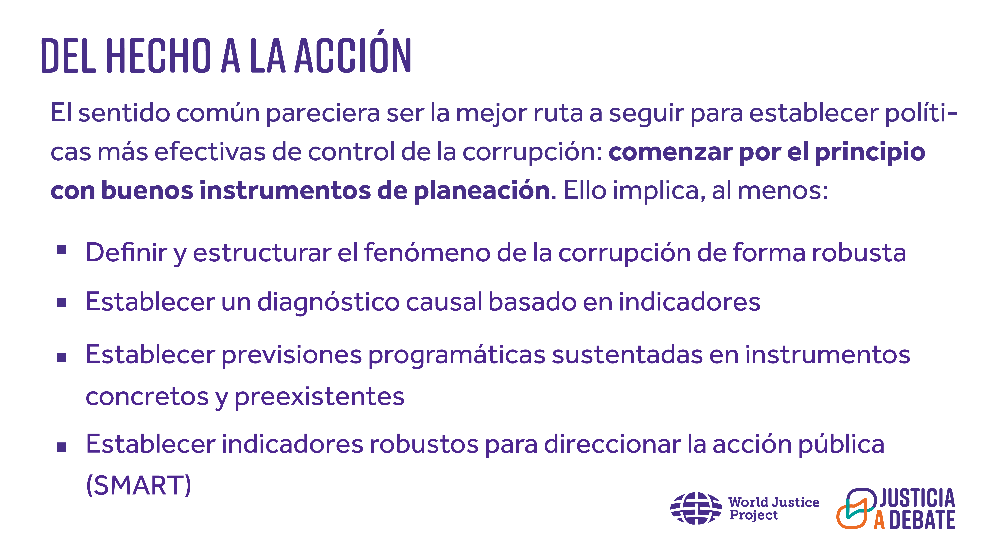
Hallazgos 1: Capacidades de Planeación

Slide 19
¿Michoacán? PLADIEM 2015-2021
Fuente: Plan de Desarrollo Integral del Estado de Michoacán 2015-2021. Disponible en http://pladiem.michoacan.gob.mx/docs/pladiemDoc.pdf

Slide 20
¿Michoacán? PLADIEM 2021-2027
Fuente: http://pladiem.michoacan.gob.mx/docs/PLADIEM-31JUL.pdf

Slide 21
Niveles de acción pública gubernativa

Slide 22
Capacidades de Gestión Pública: Gestión programático-presupuestaria, sistemas de control y de TyRC
Se estima a partir de tres variables:
Consistencia en recursos transferidos: captura las diferencias entre lo que la entidad federativa reportó como recaudado y lo que fue ministrado por la SHCP
Indicadores: inconsistencias en el reporte de metas y avances en los programas presupuestarios del Ramo 33
Gestión de programas y proyectos de inversión: proyectos que concluyeron satisfactoriamente el proceso de validación por parte de las autoridades estatales
Indicador Proxy: ICI de la SHCP
Busca identificar si los informes presentados por los gobiernos locales cuentan con las condiciones de calidad necesarias para realizar una valoración objetiva del desempeño del gasto federalizado.
Incluyen información sobre el ejercicio, destino y resultados de los recursos federales transferidos por medio de aportaciones federales, subsidios y convenios.
Se obtiene del Sistema de Recursos Federales Transferidos (SRFT) de la SHCP

Slide 23
Índice de Calidad de la Información Reportada por Entidades Federativas, Global 2019

Slide 24
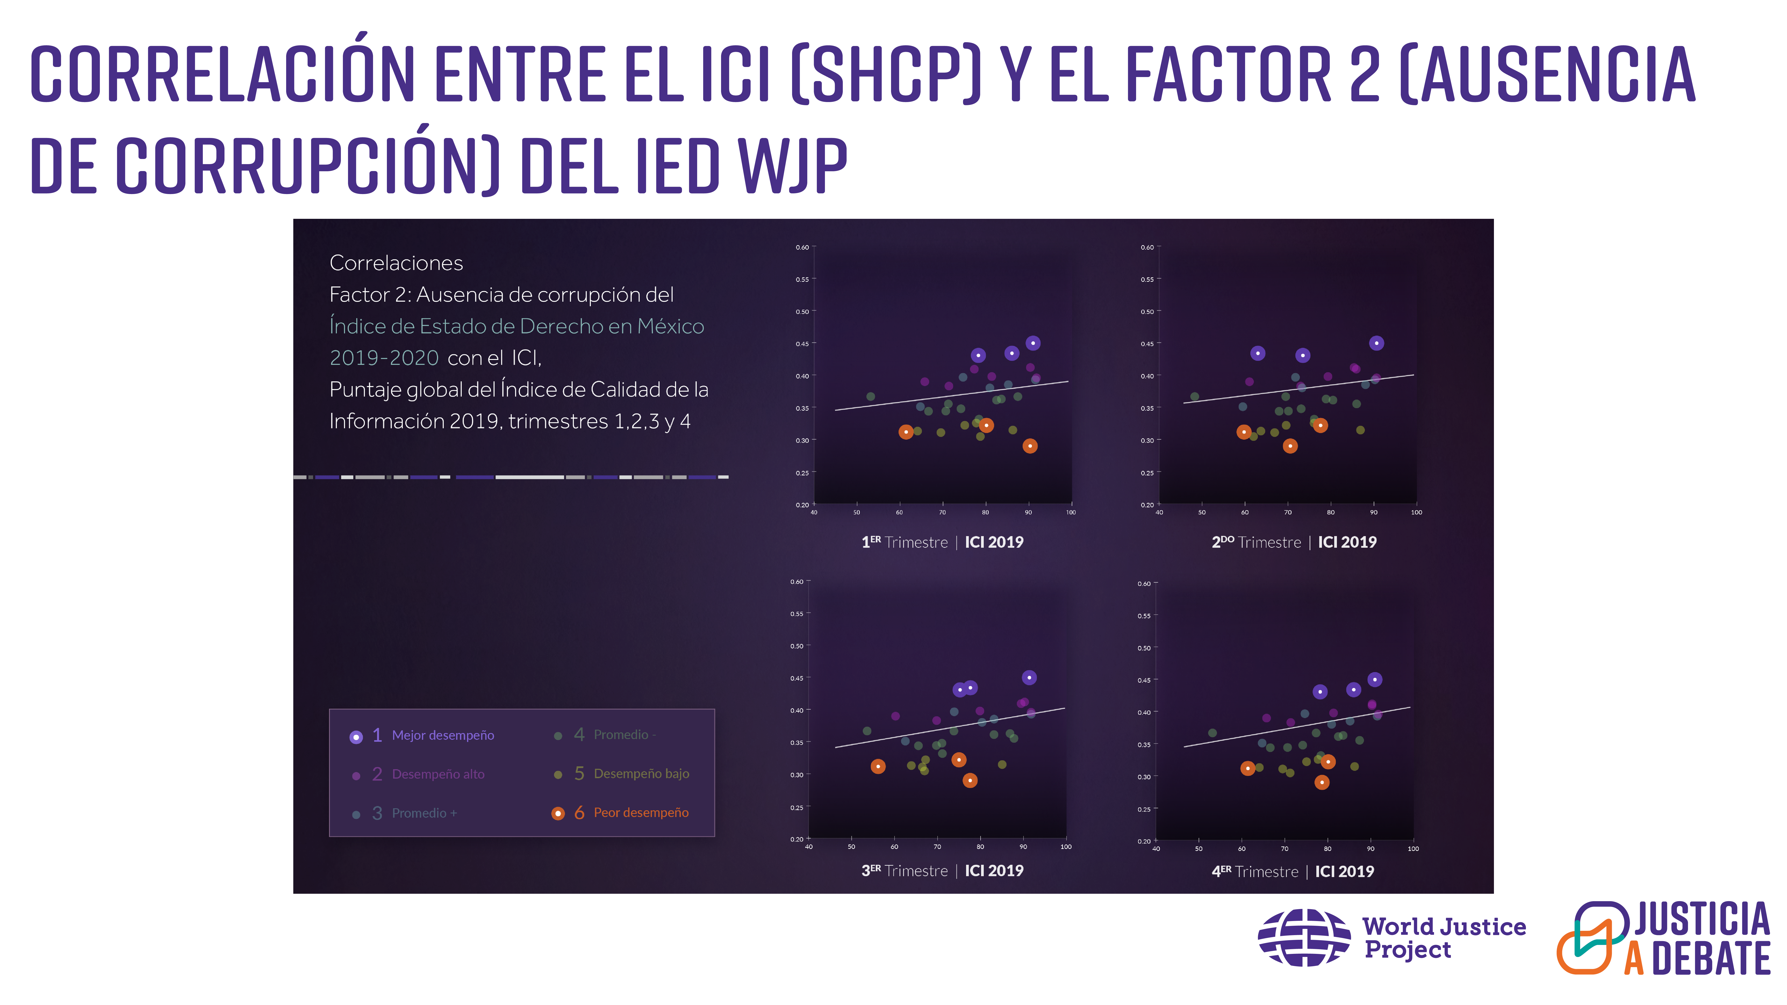

Slide 25
¿Michoacán? IED MX e ICI
Relación entre el Factor 2. Ausencia de corrupción y el Índice de Calidad de la Información Reportada, 4o trimestre de 2019.
Coeficiente: 0.46

Slide 26
¿Michoacán? IED MX e ICI (F2.1 Ejecutivo)
Relación entre el Sub-factor 2.1 Ausencia de corrupción en el Ejecutivo y el Índice de Calidad de la Información Reportada, 4o trimestre de 2019
Coeficiente: 0.40

Slide 27
¿Michoacán? IED MX e ICI (F2.2 Judicial)
Relación entre el Sub-factor 2.2 Ausencia de corrupción en el Judicial y el Índice de Calidad de la Información Reportada, 4o trimestre de 2019
Coeficiente: 0.40

Slide 28
¿Michoacán? IED MX e ICI (F2.3 S. Seguridad)
Relación entre el Sub-factor 2.3 Ausencia de corrupción en Sistema de Seguridad y el Índice de Calidad de la Información Reportada, 4o trimestre de 2019
Coeficiente: 0.40

Slide 29
¿Michoacán? IED MX e ICI (F2.4 Legislativo)
Relación entre el Sub-factor 2.4 Ausencia de corrupción en Legislativo y el Índice de Calidad de la Información Reportada, 4o trimestre de 2019
Coeficiente: 0.40

Slide 30
Hallazgos 2: Capacidades de Gestión
Asegurar un entramado básico de previsiones de implementación, seguimiento y control, transparencia y rendición de cuentas del esfuerzo programático-presupuestario vinculado el ejercicio de recursos públicos, tiene un efecto favorable sobre el control de la corrupción.
En el caso de Michoacán, existe una consistencia estadística robusta para todas las dimensiones de corrupción medidas en el IED MX: General, Ejecutivo, Sistema de Seguridad, Legislativo.

Slide 31




Gracias
worldjusticeproject.mx
facebook.com/thewjp
@TheWJP_mx
Alejandro González Arreola
agonzalez@worldjusticeproject.org

